Slide 1
الدبلوم العالي في التخطيط الاستراتيجي للعام الدراسي 2018 – 2019
مادة الموارد البشرية
الاغتراب الوظيفي
د.ندى اسماعيل
Notes:
1

Slide 2
الاغتراب الوظيفي
يُشير مفهوم الاغتراب الوظيفي إلى ضعف العلاقة بين الفرد والوظيفة.
ابعاد الاغتراب الوظيفي
انعدام القوة Powerlessness .
ضعف المعنى (اللاهدفية( Weak Meaning : .
فقدان المعايــــــــيـــــر (اللامعيارية ( Loss of standards :.
العزلة الاجتماعية Social Isolation :- .
غربة الذات Self-estrangement .

Slide 3
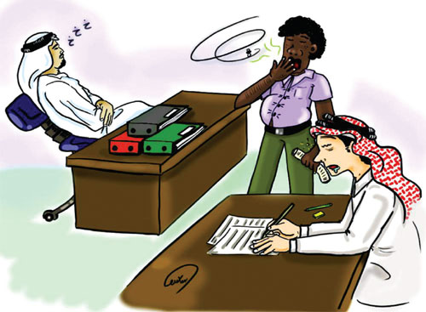
العوامل المؤدية للاغتراب الوظيفي
‌الخوف وعدم الأمن الوظيفي.
نقص الكفاءة .
وقت الفراغ.
عدم التوافق والتكيّف.
توجهات العاملين.
سوء إدارة الوقت.
ضعف الأيمان.
ضعف مقومات القيادة .
عدم التخصص في العمل .
10) الترهل الوظيفي.

Slide 4
نتائج الاغتراب الوظيفي
التراجع والهامشية.
اضمحلال الهوية.
العُزلة وتآكل الانتماء.

